Slide 1
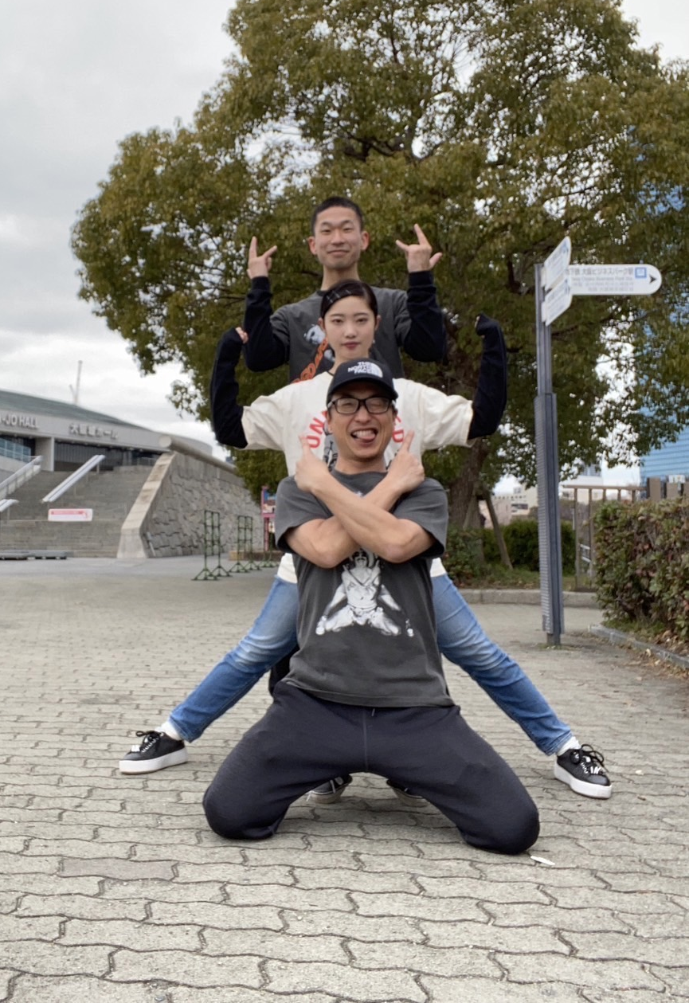
秋山 倫寛
あきやま みちひろ

Slide 2
経歴・ITスキル

Slide 3
経歴
20歳～22歳：デザイナー
22歳～：Web系システム会社
26歳～：Web制作、Webアプリケーション開発
37歳～43歳：
講師業
オフ
PJM / PG / SE / ITコンサル
4月～6月
7月
8月～3月
Notes:
PJM・・・プロジェクト管理体制整備、設計支援、運用サポート）
PG ・・・ プログラムを書く（バック&フロント）
SE・・・設計・お客さんとのやり取り
ITコンサル（プロジェクトへのアドバイス、中小企業へのITツール導入支援）

Slide 4
ITスキル
最近携わった開発
Java：Survlet/JSP・Spring
PHP：Laravel・Symphony Python：Django
・顧客管理システム
（ヨガスタジオ,ピアノコンクール) （Laravel）SE / PG
・在庫流通システム
（在庫管理＋発注管理）
（Spring framework) PJM
・AIナレーションシステム
（Python Django）PJM / PG
・リモート葬儀システム
（Python Django） PJM / PG
DB：oracle,Mysql etc
HTML/CSS
Javascript: Jquery・Vue
XD,Illustrator,Photoshop etc

Slide 5
趣味

Slide 6
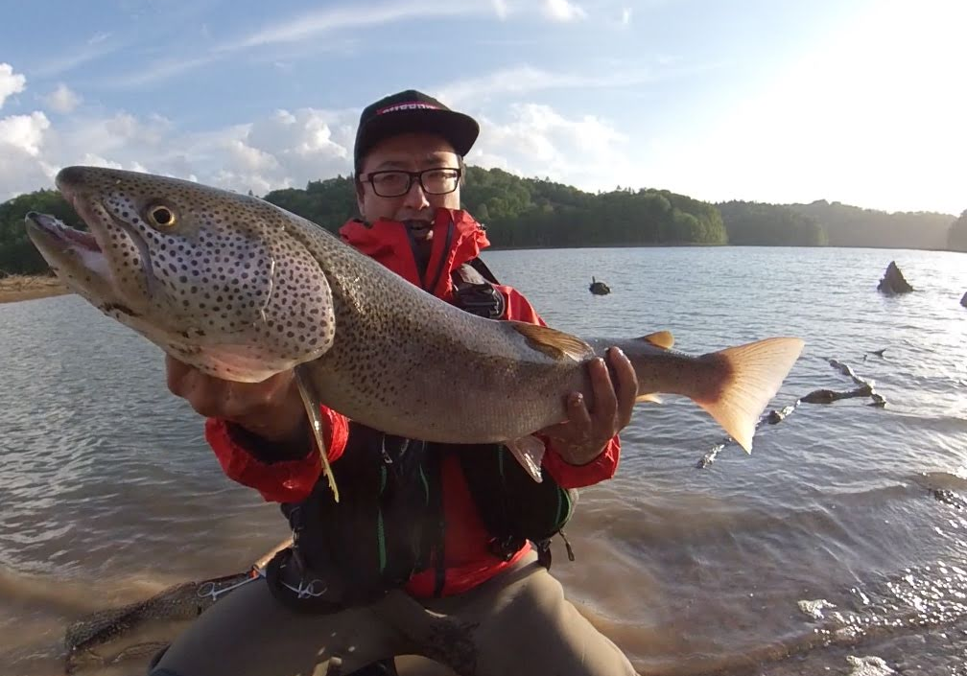
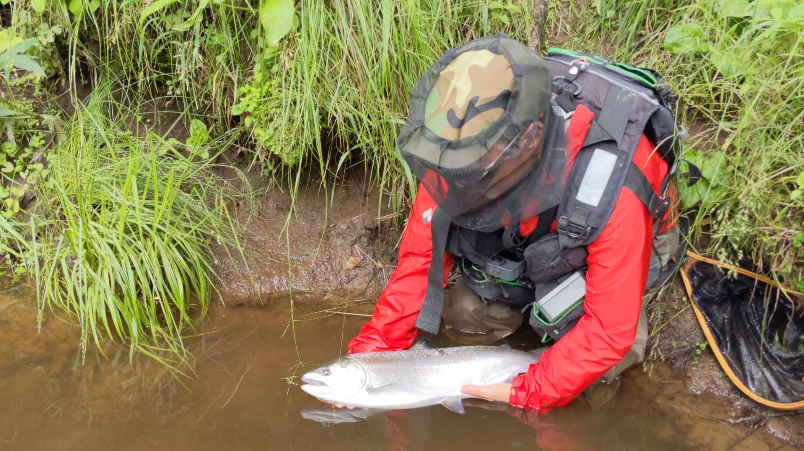

趣味（釣り）

Slide 7
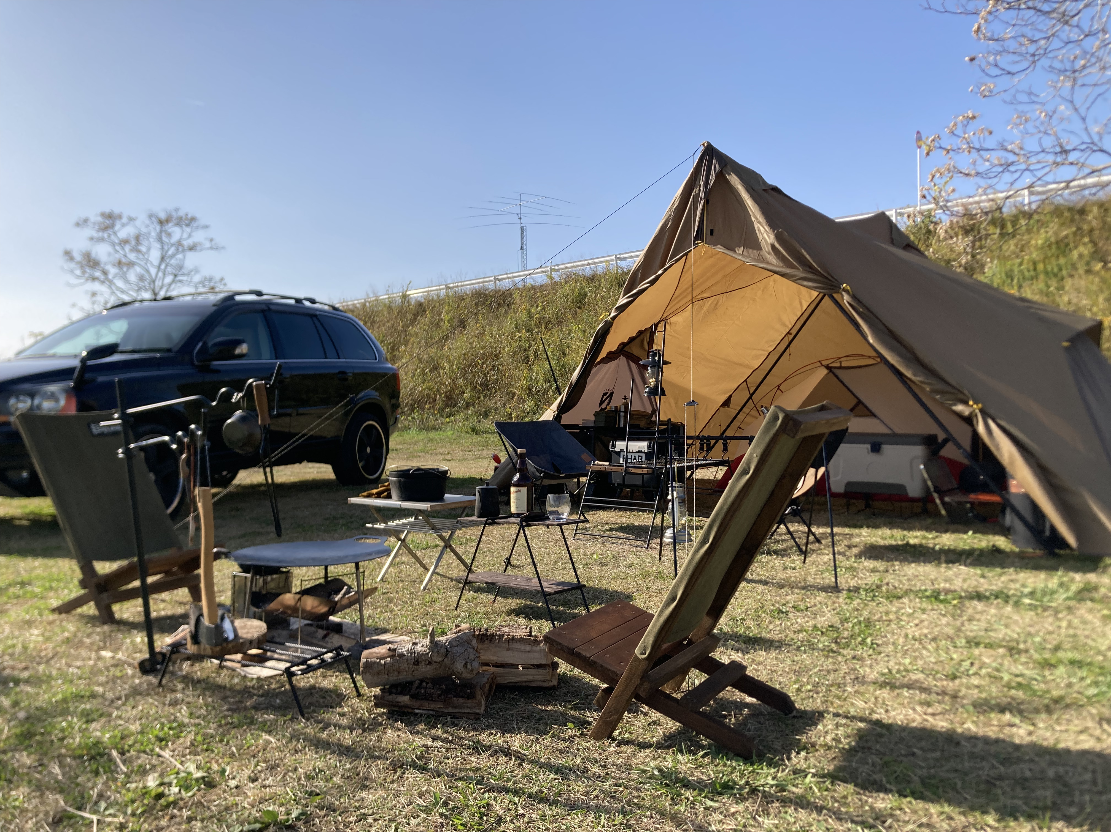
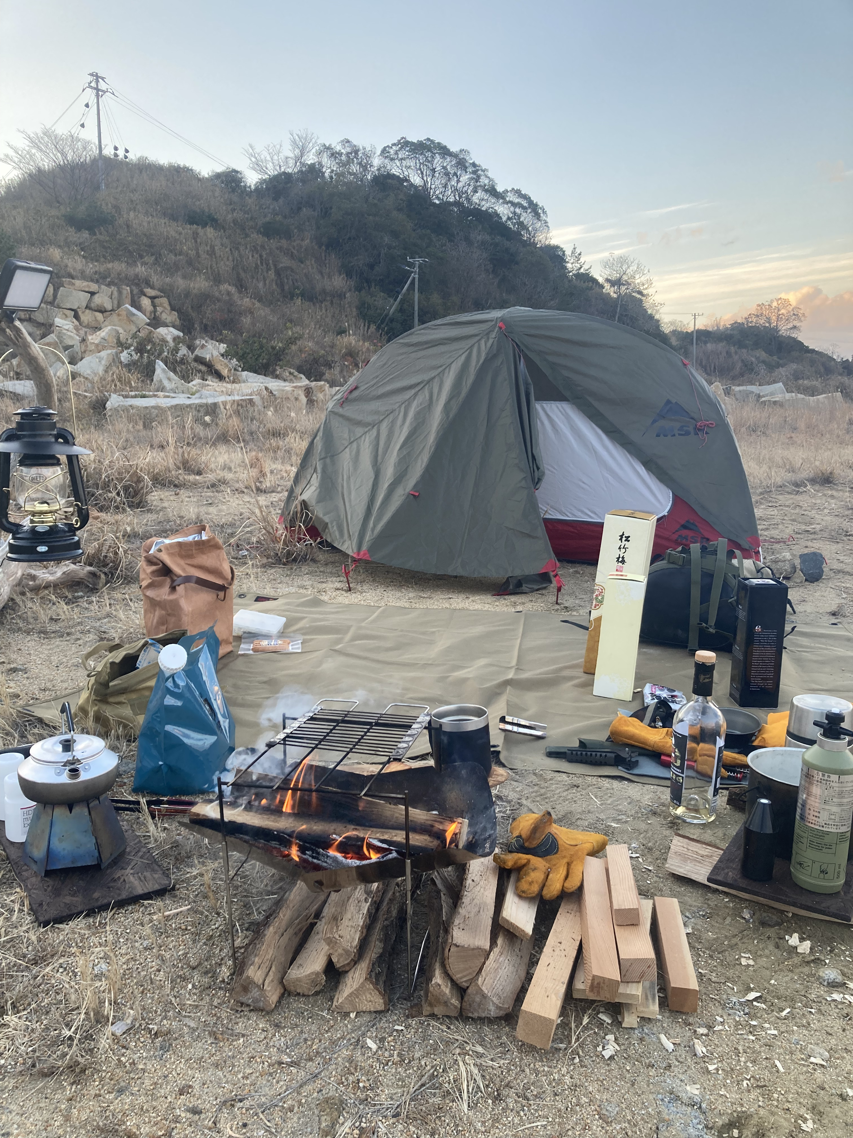
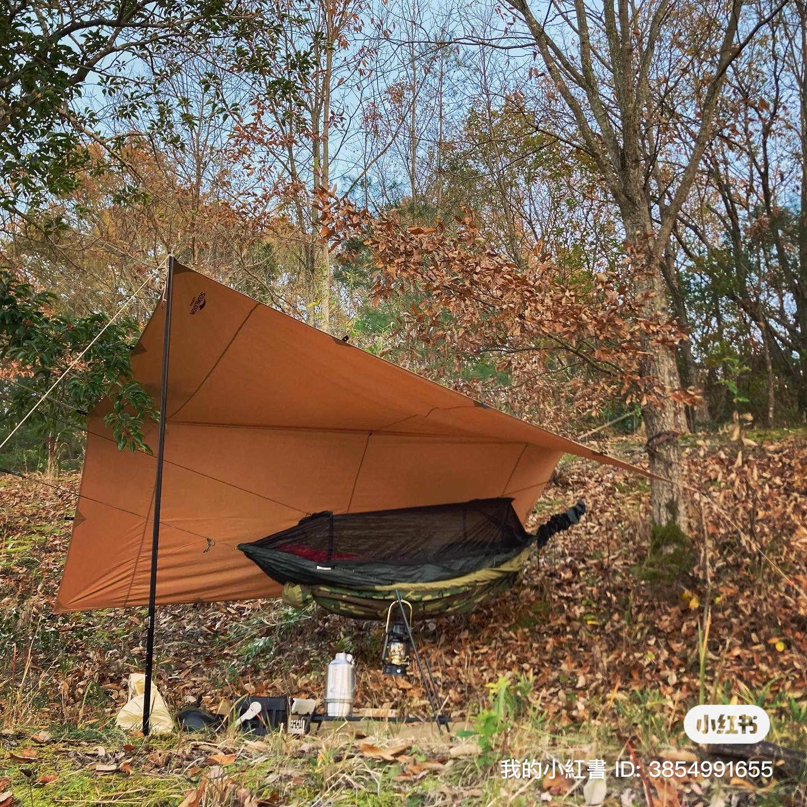
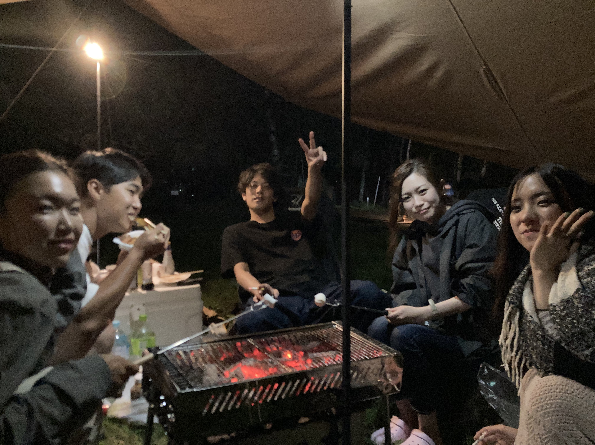
趣味（キャンプ）

Slide 8
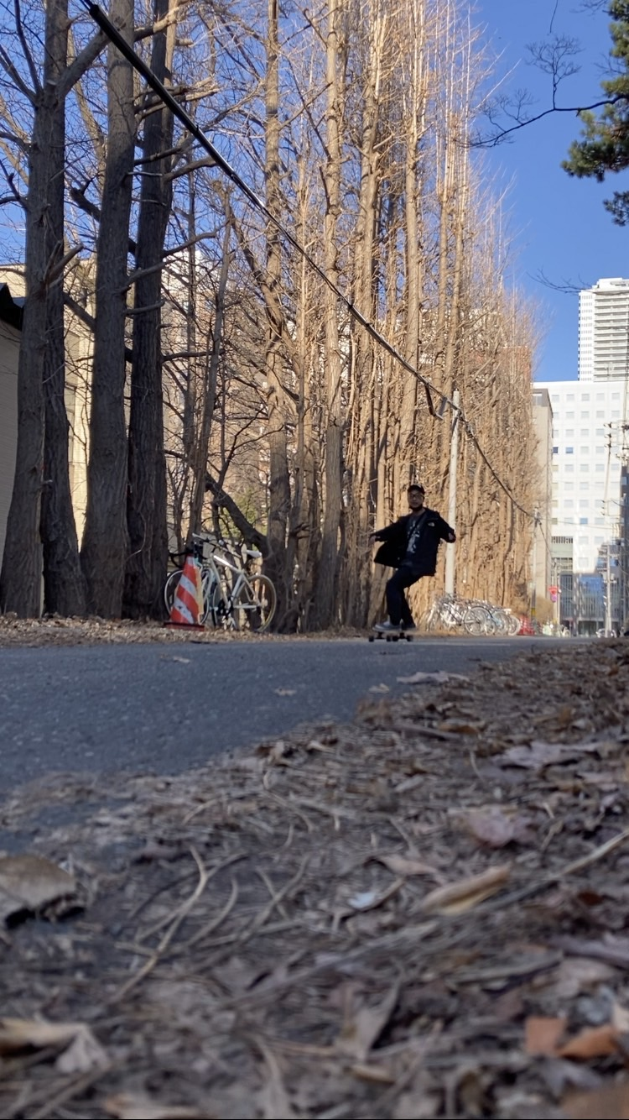
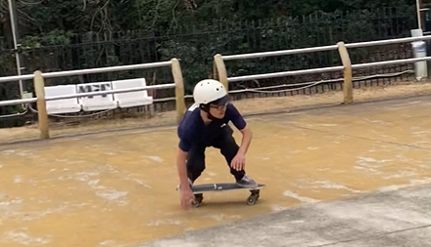
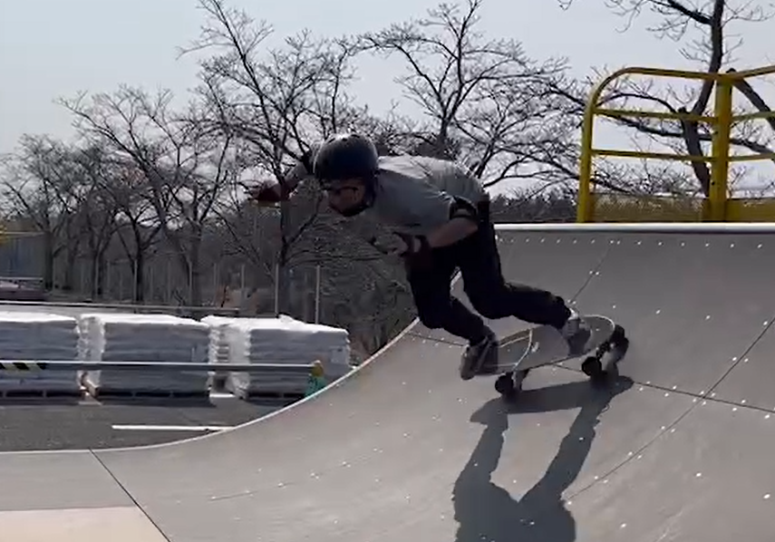
最近の趣味（サーフスケート）

Slide 9
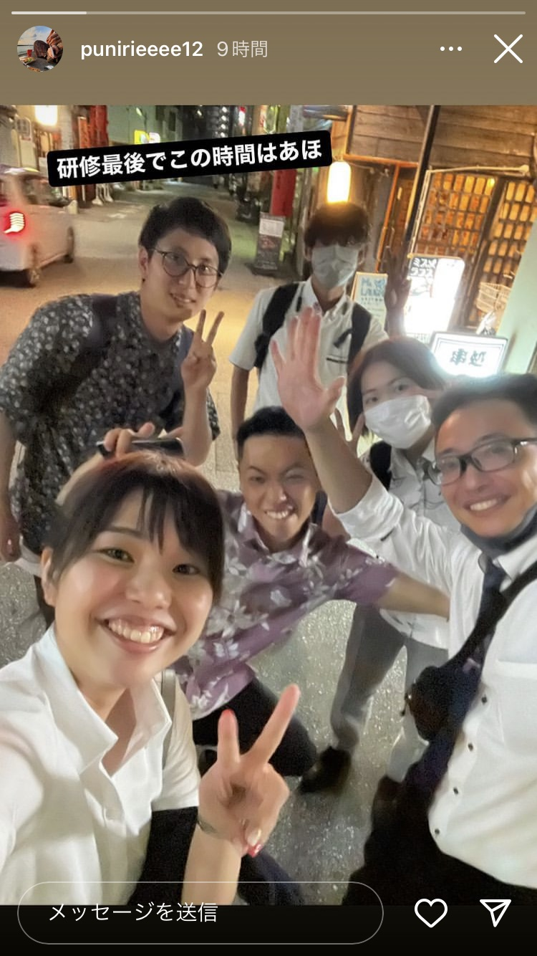
今回の研修に向けて
皆さんの成長の力に慣れるよう全力でサポートします。
長いようであっという間の3か月間、よろしくお願いします！
Notes:
https://www.instagram.com/p/Cq2GEZOgnmh/
成長するには、挑戦が必要。
挑戦には痛みもある。喜びもある。
だから、その先にある未来は、きっと素晴らしい。
だから我々は全力でサポートします。
3か月は長いようで短いです。
本当にあっという間です。
1日1日を大切に過ごして頂ければ
それぞれがそれぞれ、大きな成長へ繋がります。
そのための一助となれるよう我々も全力でサポートします。
ですが、主役は皆さんです。
一緒に頑張っていきましょう！

